Slide 1
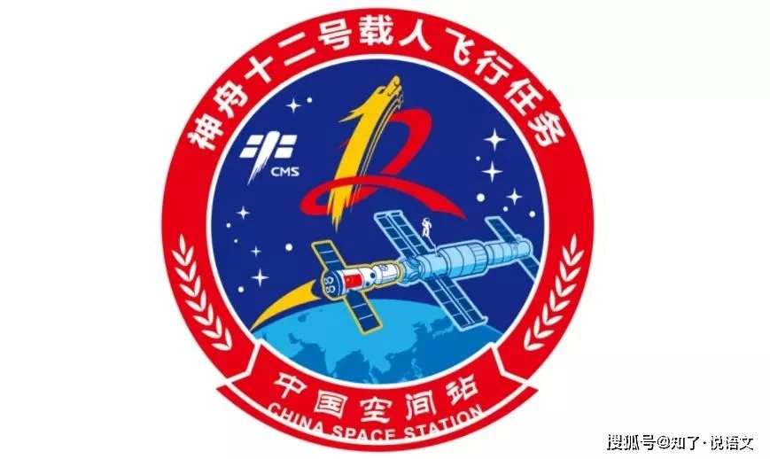
你知道吗？
———关于神舟十二号的数学知识

Slide 2
首先让我们来具体了解一下神舟十二号吧！

Slide 3
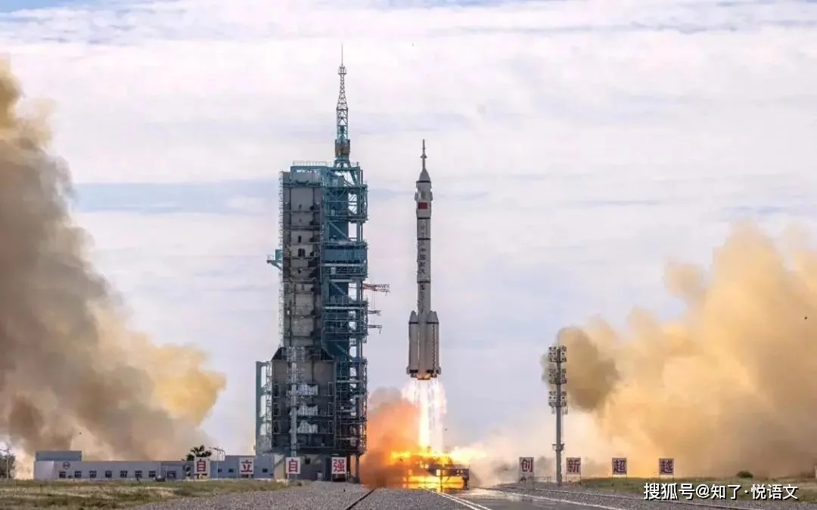
神舟十二号，简称“神十二”，为中国载人航天工程发射的第十二艘飞船，是空间站关键技术验证阶段第四次飞行任务，也是空间站阶段首次载人飞行任务，开展了舱外维修维护、设备更换、科学应用载荷等一系列操作。

Slide 4
2021年6月17日9时22分，搭载神舟十二号载人飞船的长征二号F遥十二运载火箭，在酒泉卫星发射中心准时点火发射，神舟十二号载人飞船与火箭成功分离，进入预定轨道，顺利将聂海胜、刘伯明、汤洪波3名航天员送入太空，飞行乘组状态良好，发射取得圆满成功。
2021年9月17日，神舟十二号载人飞船返回舱反推火箭成功点火后，平安降落在东风着陆场预定区域。这是神舟载人飞船首次在东风着陆场着陆。

Slide 5
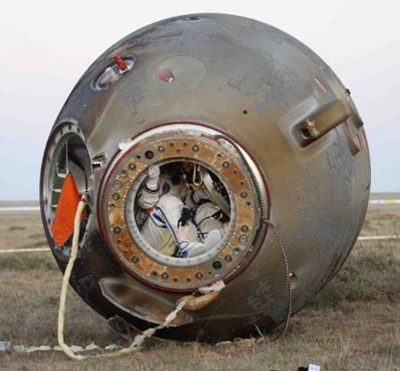
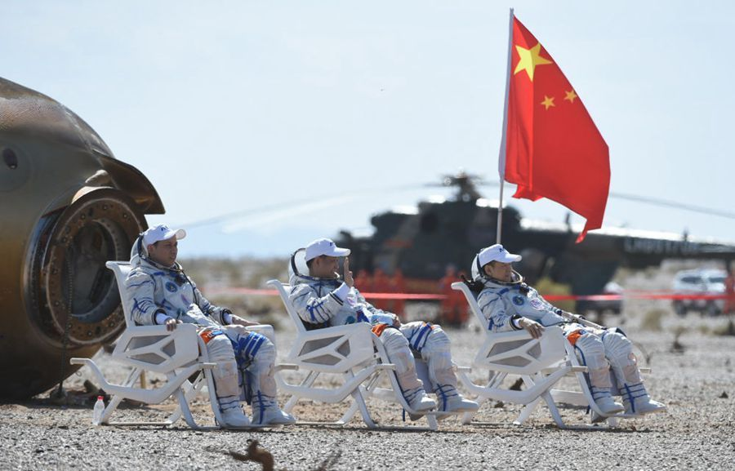

Slide 6
接着让我们继续看看飞船的结构！

Slide 7
飞船结构分为:轨道舱、返回舱、推进舱、附加段四部分，“神舟”飞船的轨道舱是一个圆柱体，总长度为2.8米，最大直径2.27米，一端与返回舱相通，另一端与空间对接机构连接。轨道舱被称为“多功能厅”。

Slide 8
为了使轨道舱在独自飞行的阶段可以获得电力，轨道舱的两侧安装了太阳电池板翼，每块太阳翼除去三角部分面积为2.0×3.4米，轨道舱自由飞行时，可以由它提供0.5千瓦以上的电力。

Slide 9
返回舱又称座舱，长2.00米，直径2.40米(不包括防热层)。它是航天员的"驾驶室"。

Slide 10
推进舱又叫仪器舱或设备舱。推进舱长3.05米，直径2.50米，底部直径2.80米。安装推进系统、电源、轨道制动，并为航天员提供氧气和水。两侧各有一对太阳翼，除去三角部分，太阳翼的面积为2.0×7.5米。

